Slide 1
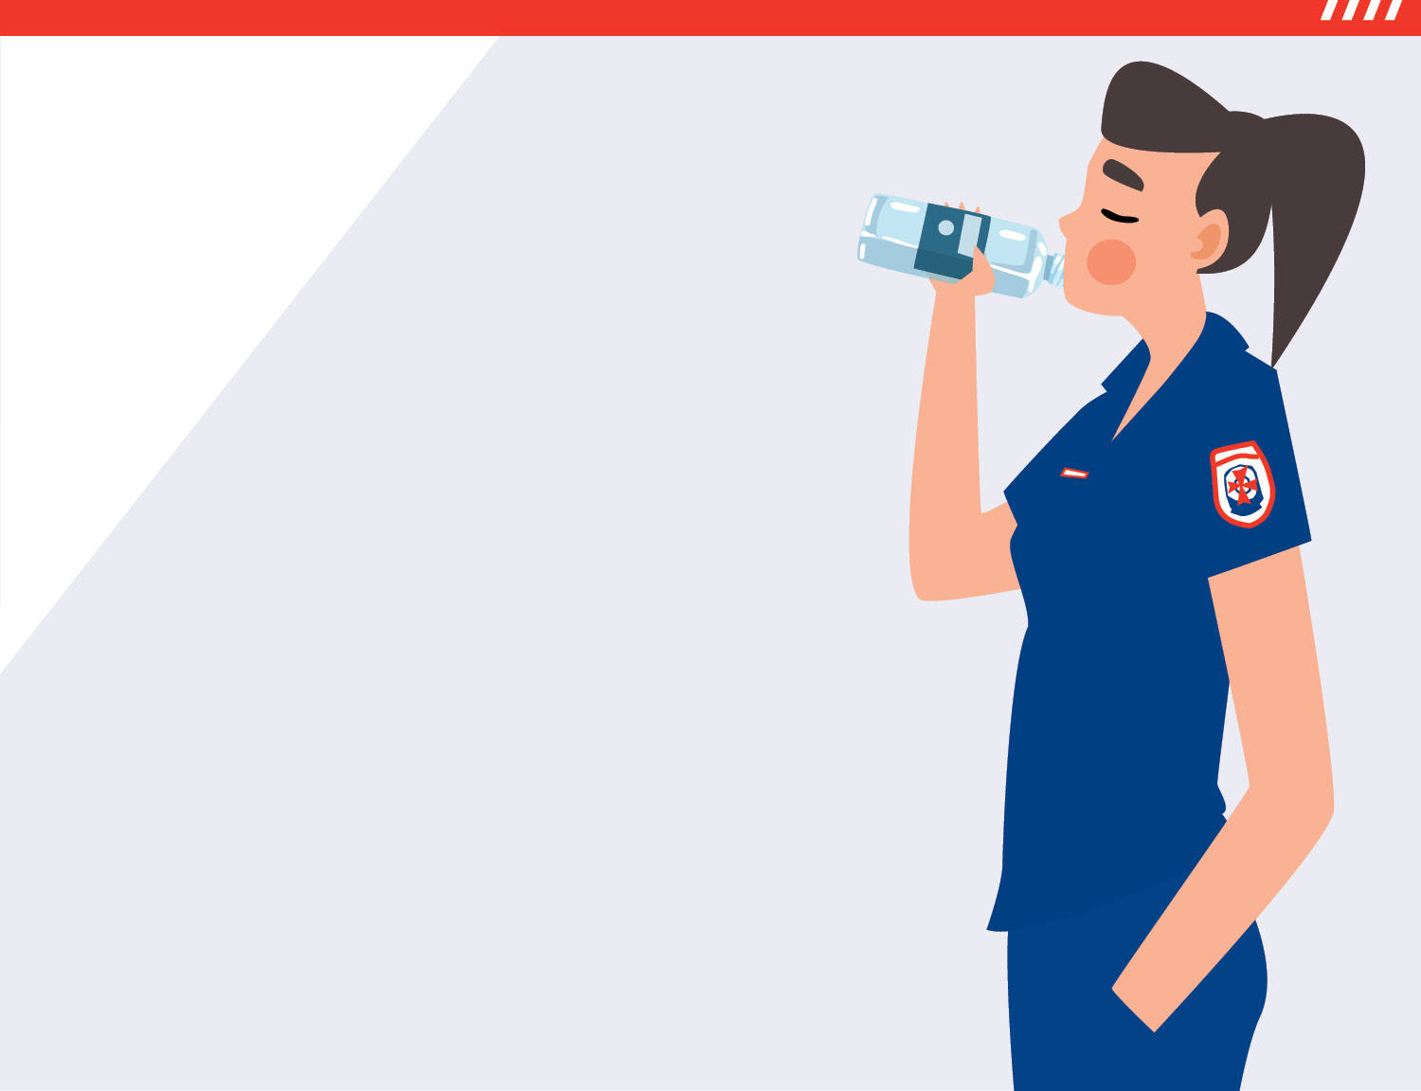
نقش خود را ایفا کنید
تابستان را هوشمندانه سپری کنید
تابستان امسال چه در زیر نور آفتاب هستید و چه کنار آب یا در سفر، از گرما دوری کنید و تندرست باشید.
‎#SUMMERDONERIGHT‎

Slide 2
بیماری‌های مرتبط با گرما
گرما ممکن است باعث این مشکلات شود:
گرفتگی عضلات در اثر گرما
خستگی مفرط ناشی از گرما
این مسئله ممکن است منجر به عارضه تهدیدکننده حیات - گرمازدگی - شود.
آمار تلفات گرمازدگی تا این حد زیاد است
80 درصد
گرما همچنین می‌تواند باعث وخامت وضعیت کسی شود که مشکلات زمینه‌ای نظیر بیماری قلبی یا دیابت دارد.
از موارد

Slide 3
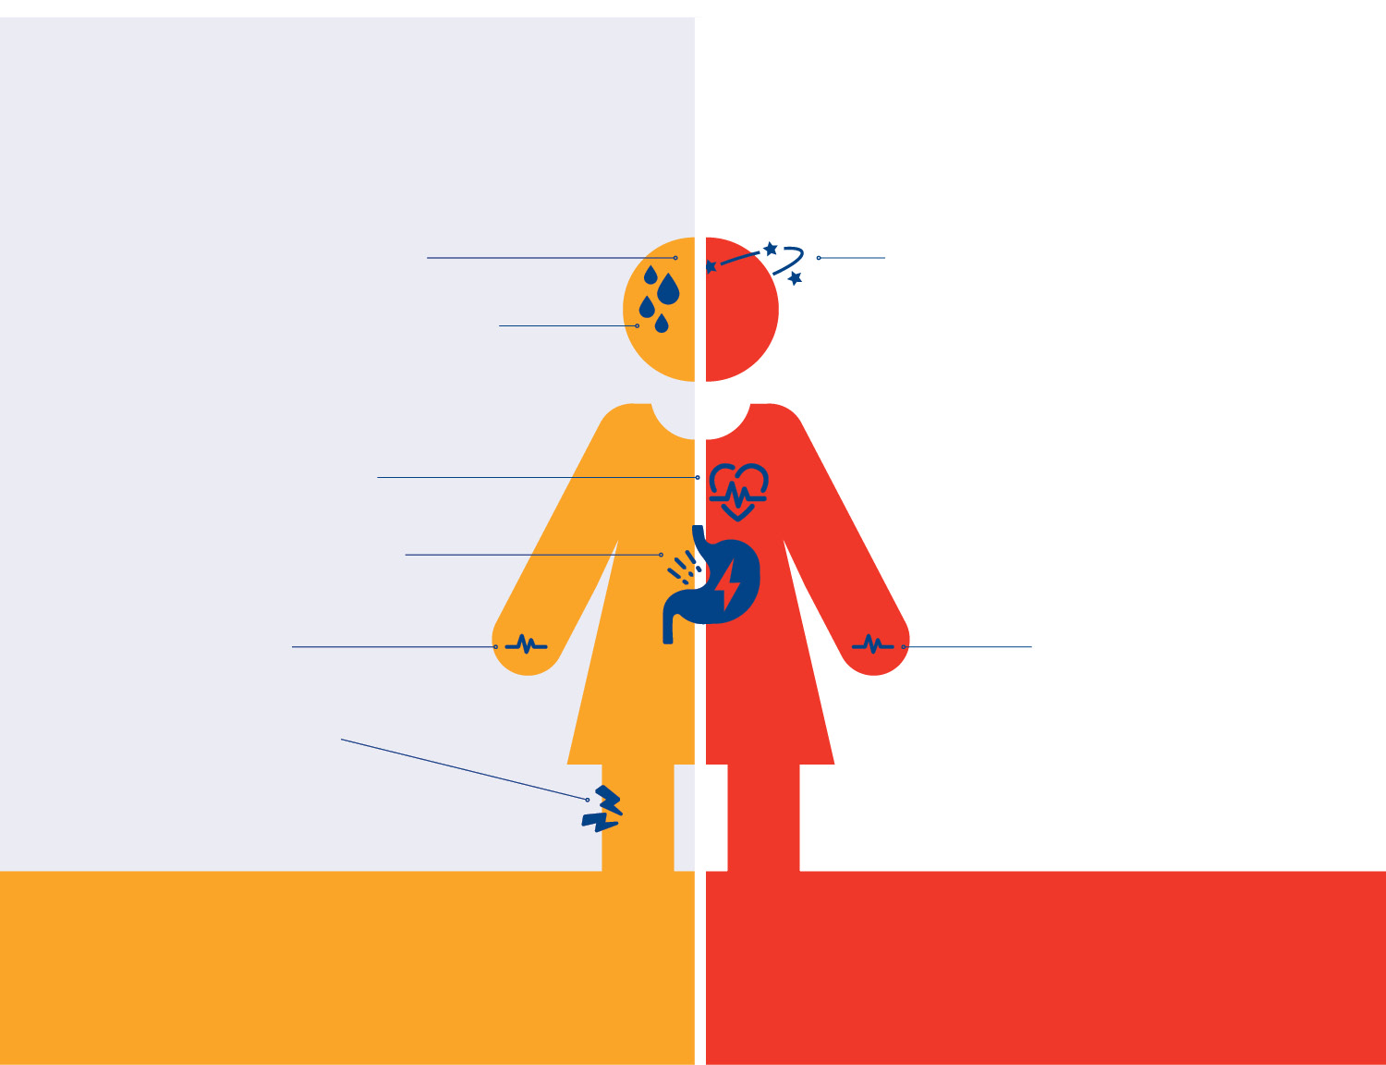
خستگی مفرط ناشی از گرما
یا
گرمازدگی
سرگیجه و سردرد
رنگ‌پریدگی و تعریق
گیجی و هذیان‌گویی
تعریق متوقف می‌شود
تشنج
ضربان قلب سریع
تهوع و استفراغ و غش کردن
ضعف و گرفتگی عضلات
بیهوشی
علائم شبیه سکته مغزی یا غش کردن
نبض قوی و تند
گرمازدگی یک فوریت تهدیدکننده حیات است؛ با سه صفر (000) تماس بگیرید.
چه باید کرد: در جای خنکی دراز بکشید. اگر استفراغ نمی‌کنید، آب بنوشید.
با سرویس NURSE-ON-CALL به شماره ‎1300 60 60 24‎ تماس بگیرید.
چه باید کرد: بلافاصله با سه صفر (000) تماس بگیرید و توصیه‌های متصدی تلفن را دنبال کنید.

Slide 4
نکاتی برای غلبه بر گرما در تابستان امسال

Slide 5
نکاتی برای غلبه بر گرما در تابستان امسال
آب بدنتان را حفظ کنید
در طول روز مرتب آب بنوشید،
حتی اگر احساس تشنگی نمی‌کنید. رنگ ادرار خود را بررسی کنید – اگر کم‌رنگ است، یعنی مایعات کافی نوشیده‌اید
اگر بیرون می‌روید، یک بطری آب همراه خود داشته باشید؛ در مصرف مشروبات الکلی مسئولانه رفتار کنید
اگر پزشک به طور معمول مصرف مایعات را برایتان محدود کرده است، بررسی کنید در هوای گرم باید چقدر مایعات مصرف کنید

Slide 6
نکاتی برای غلبه بر گرما در تابستان امسال
از گرما دوری کنید
در صورت امکان، از تهویه مطبوع و پنکه استفاده کنید. با استفاده از کلاه و کرم ضد آفتاب، از خود در برابر نور خورشید محافظت کنید. در گرم‌ترین ساعات روز از بیرون رفتن خودداری کنید
از حوله مرطوب استفاده کنید، پاهایتان را در آب خنک قرار دهید و دوش آب خنک بگیرید (سرد نباشد)
از فعالیت‌های شدید مانند ورزش، تعمیرات خانه و باغبانی اجتناب کنید

Slide 7
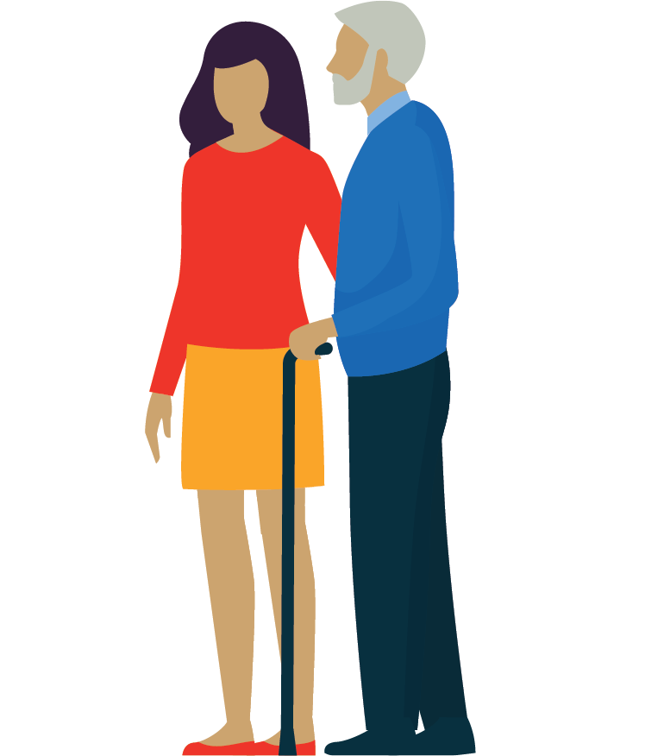
نکاتی برای غلبه بر گرما در تابستان امسال
وضعیت سلامت اطرافیانتان را بررسی کنید
مراقب کودکان، افراد مسن و کسانی که تنها زندگی می‌کنند یا بیماری دارند باشید
در روزهای خیلی گرم حداقل یک بار به آنها سر بزنید یا تماس بگیرید
تشویقشان کنید مقدار زیادی آب بنوشند
در صورت مشاهده علائم بیماری مرتبط با گرما، از پزشک کمک بگیرید

Slide 8
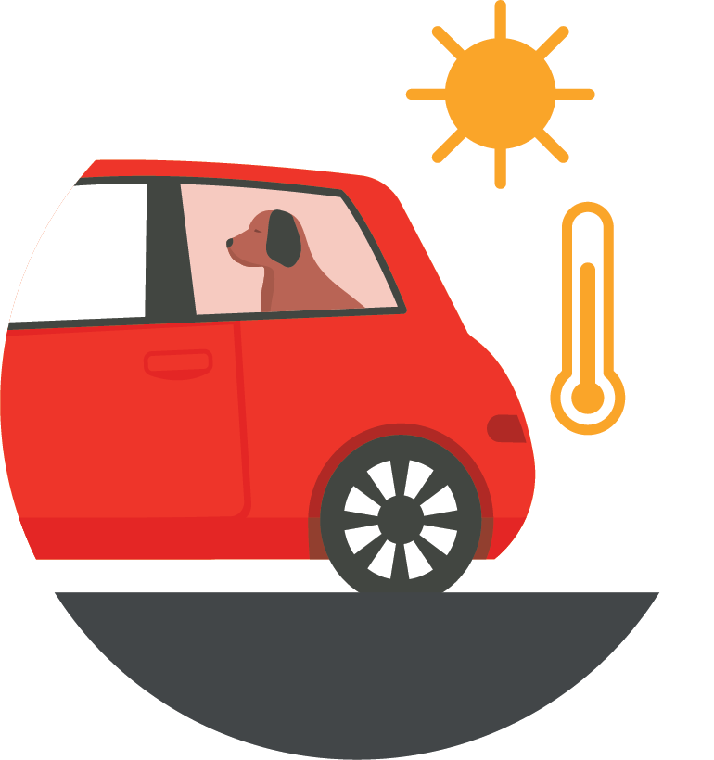
نکاتی برای غلبه بر گرما در تابستان امسال
گرمای داخل خودرو ممکن است کشنده باشد
هیچ وقت کودکان، افراد مسن یا حیوانات خانگی را در خودروی پارک‌شده رها نکنید – دمای هوا ممکن است طی چند دقیقه دو برابر شود
دمای بدن کودک سه تا پنج برابر سریع‌تر از بزرگسالان افزایش می‌یابد
حتی در یک روز معتدل، دمای داخل خودروی پارک‌شده می‌تواند 20 تا 30 درجه بالاتر از دمای بیرون باشد

Slide 9
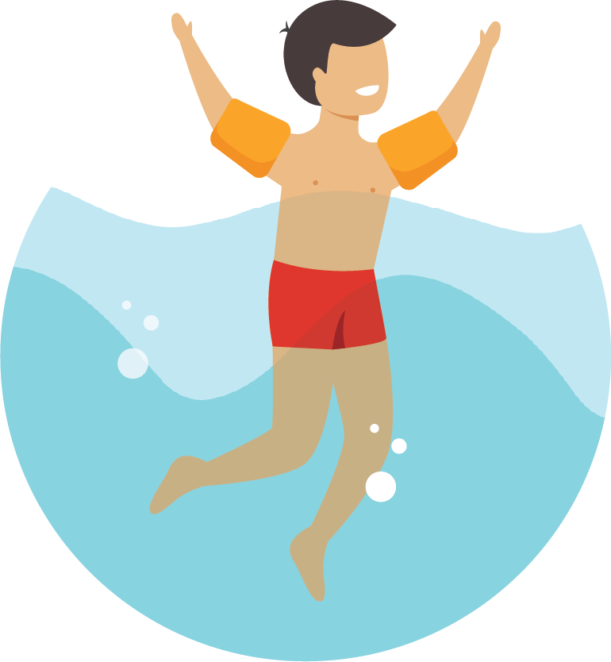
نکاتی برای غلبه بر گرما در تابستان امسال
در اطراف آب مراقب باشید
هنگام شنا کردن و در نزدیکی آب، مراقب کودکان باشید و چشم از دوستانتان هم برندارید
شرایط را بدانید و محدودیت‌های خود را درک کنید
در ساحل بین پرچم‌ها شنا کنید
خطرات اطراف آب را بشناسید و هرگز تنها شنا نکنید

Slide 10
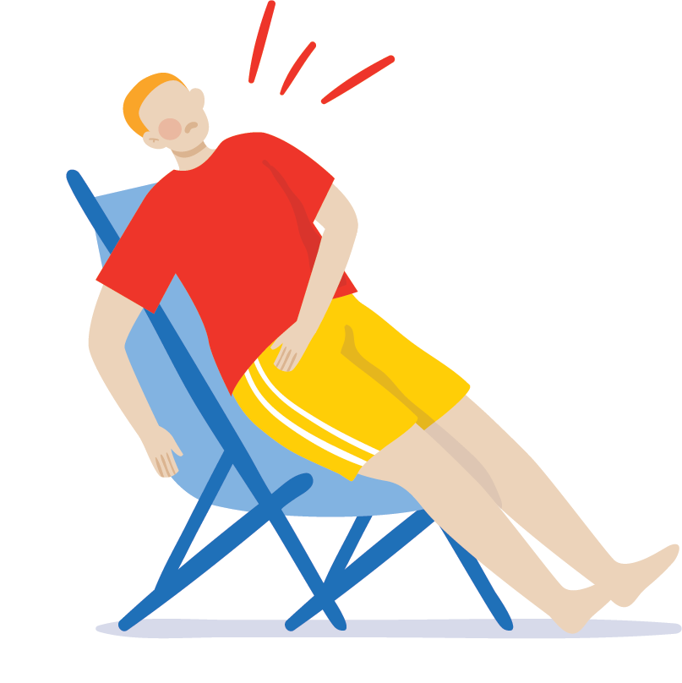
یادتان نرود که تابستان امسال با انجام این کارها گرما را شکست دهید:
آب بدنتان را حفظ کنید و مقدار زیادی آب بنوشید
از گرما دوری کنید و از خود در برابر خورشید محافظت کنید
حواستان به سایر افرادی باشد که ممکن است به کمک شما احتیاج داشته باشند
هیچ وقت کودکان، افراد مسن یا حیوانات خانگی را در خودروی پارک‌شده رها نکنید
در اطراف آب مراقب باشید
گرمازدگی یک وضعیت اضطراری تهدیدکننده حیات است
اگر خود یا شخص دیگری دچار تشنج، گیجی، علائم شبیه سکته مغزی، ضعف یا بیهوشی شدید، فوراً با سه صفر (000) تماس بگیرید.
اگر احساس ناخوشی می‌کنید، با NURSE-ON-CALL به شماره ‎1300 60 60 24‎ تماس بگیرید یا به پزشک یا داروساز در محل خود مراجعه کنید. برای کسب اطلاعات بیشتر درباره حفظ سلامتی در هوای گرم، به نشانی betterhealth.vic.gov.au رجوع کنید

Slide 11
نقش خود را ایفا کنید
تابستان را هوشمندانه سپری کنید
از طرف آمبولانس ویکتوریا از شما تشکر می‌کنیم

